Slide 1

Technologie www Cvičení 9 – A4TEW
Milan Oulehla

Slide 2
Úvod do PHP
Jak PHP funguje?
Online editory,
Nástroje pro vývoj PHP,
Jak snadno vyvíjet PHP na macOS,
Jazyk PHP,
VS Code PHP rozšíření,
Práce s MAMP,
PHP/MySQL projekt,
PHP/MySQL projekt – pokračování,
Domácí příprava.

Slide 3
Jak PHP funguje?
Problematika je vysvětlena v:
1-Jak_funguje_php.txt

Slide 4
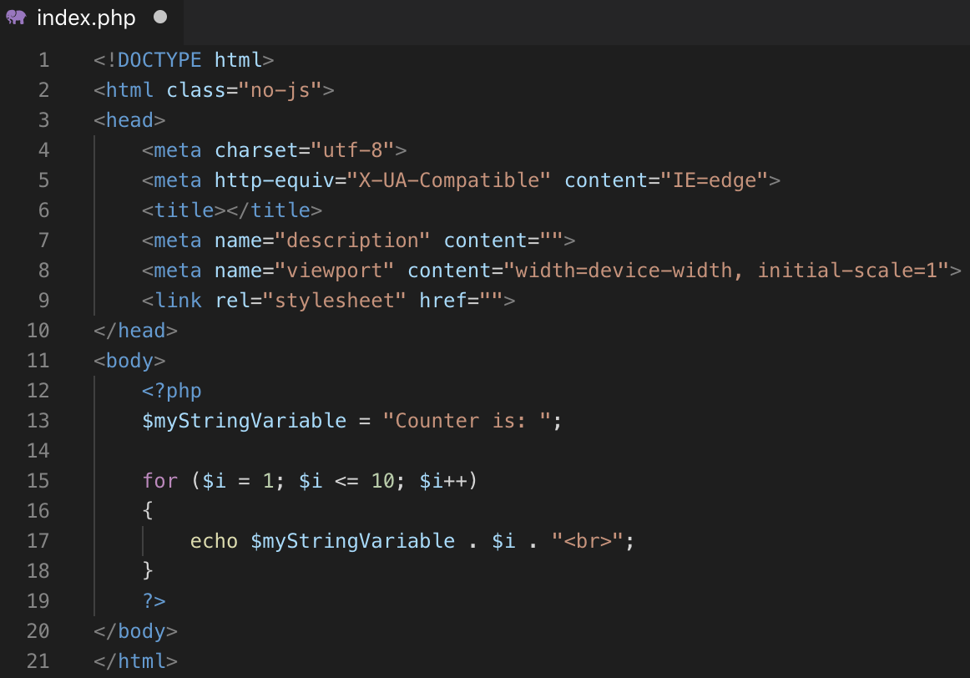
Jak PHP funguje?

Slide 5
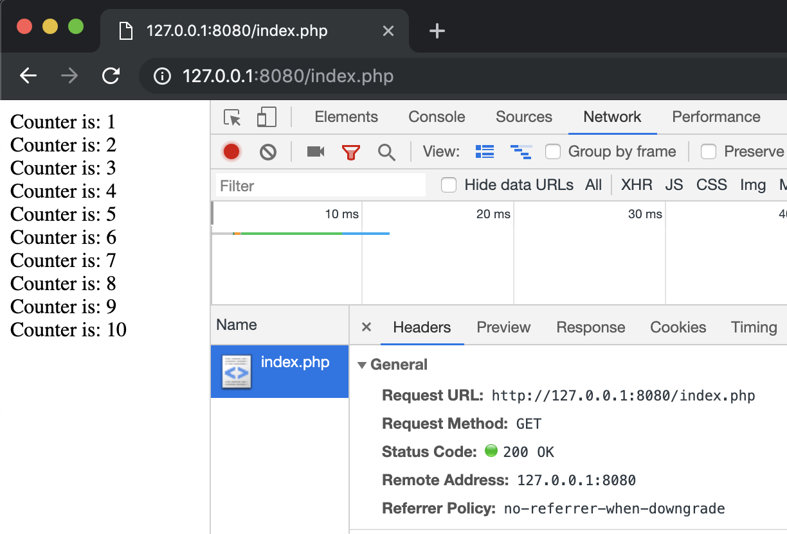
Jak PHP funguje?

Slide 6
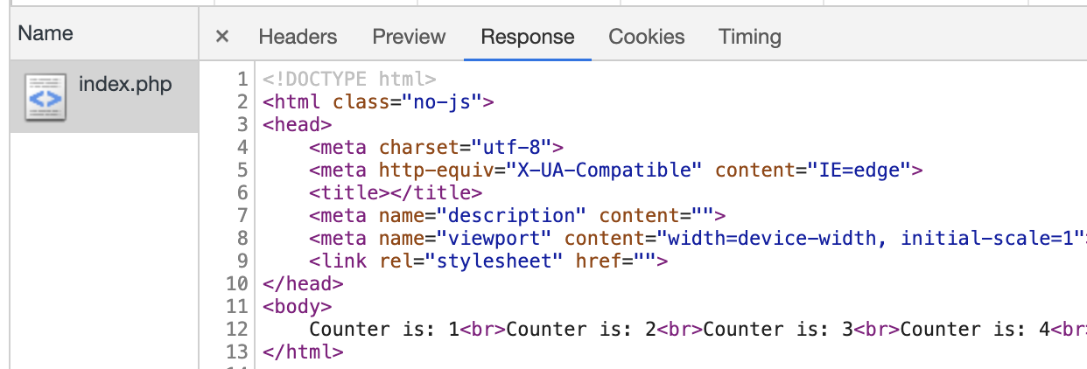
Jak PHP funguje?
Kam zmizel PHP kód?

Slide 7
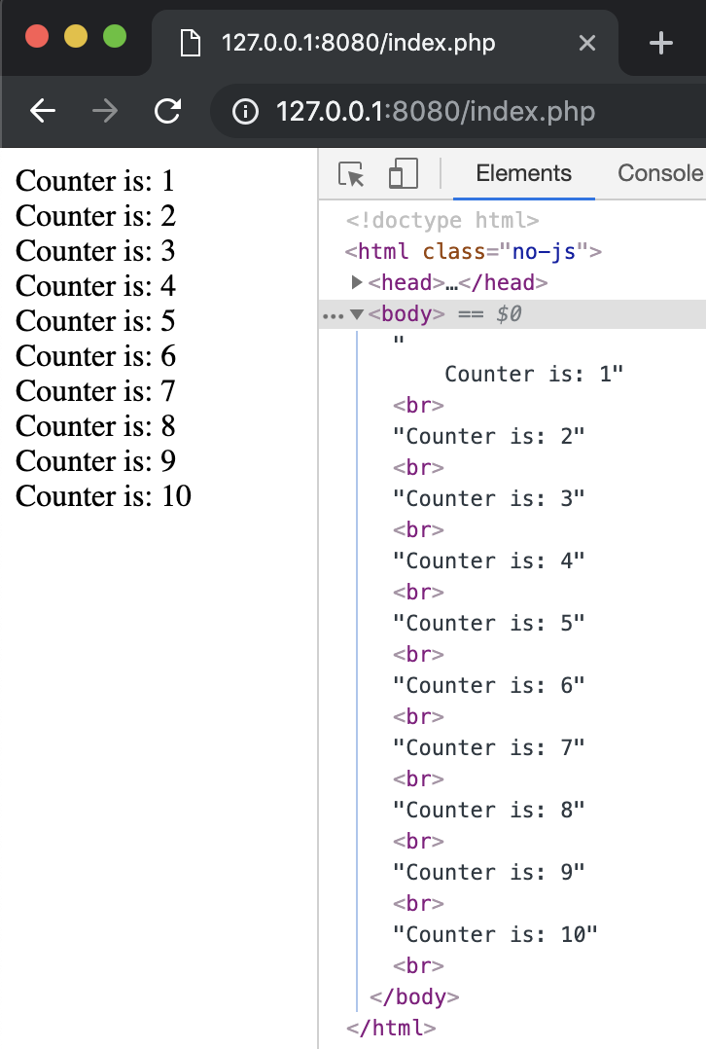
Kam zmizel PHP kód?

Slide 8
Jak PHP funguje?
webový prohlížeč
Požadavek
www.server.cz/stranka.php
www server
www.server.cz/stranka.php
php soubor
zpracování souboru
Odpověď
html soubor
html kód
=> K vývoji php skriptů je potřeba server!

Slide 9
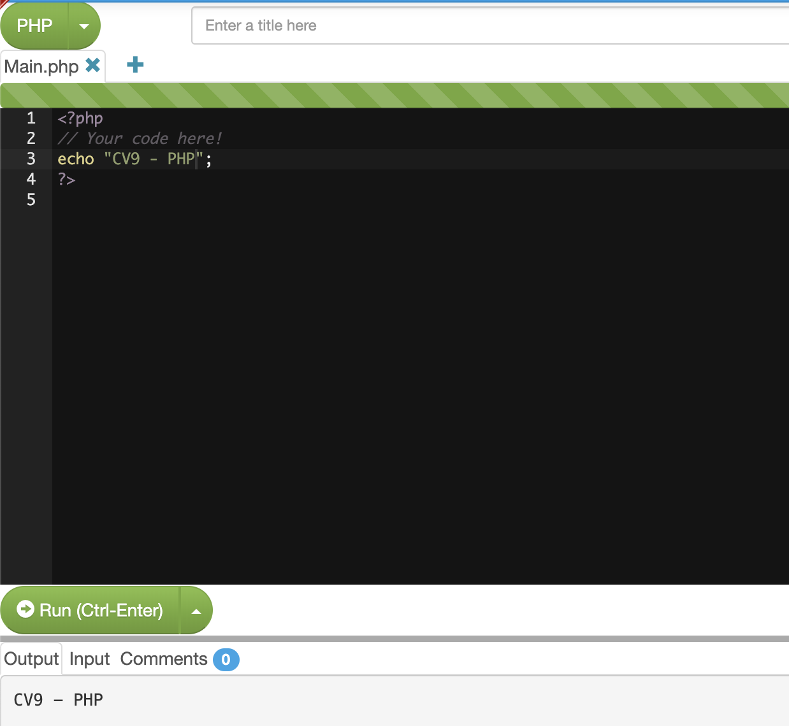
Online PHP Editory
https://paiza.io/en/projects/new

Slide 10
Nástroje pro vývoj PHP: MAMP
What is MAMP I.
MAMP installs a local server environment in a matter of seconds on your macOS or Windows computer. MAMP comes free of charge, and is easily installed. MAMP will not compromise any existing Apache installation already running on your system.

Slide 11
Nástroje pro vývoj PHP: MAMP
What is MAMP II.
You can install Apache, PHP and MySQL without starting a script or having to change any configuration files! Furthermore, if MAMP is no longer needed, just delete the MAMP folder and everything returns to its original state (i.e. MAMP does not modify any of the "normal" system).

Slide 12
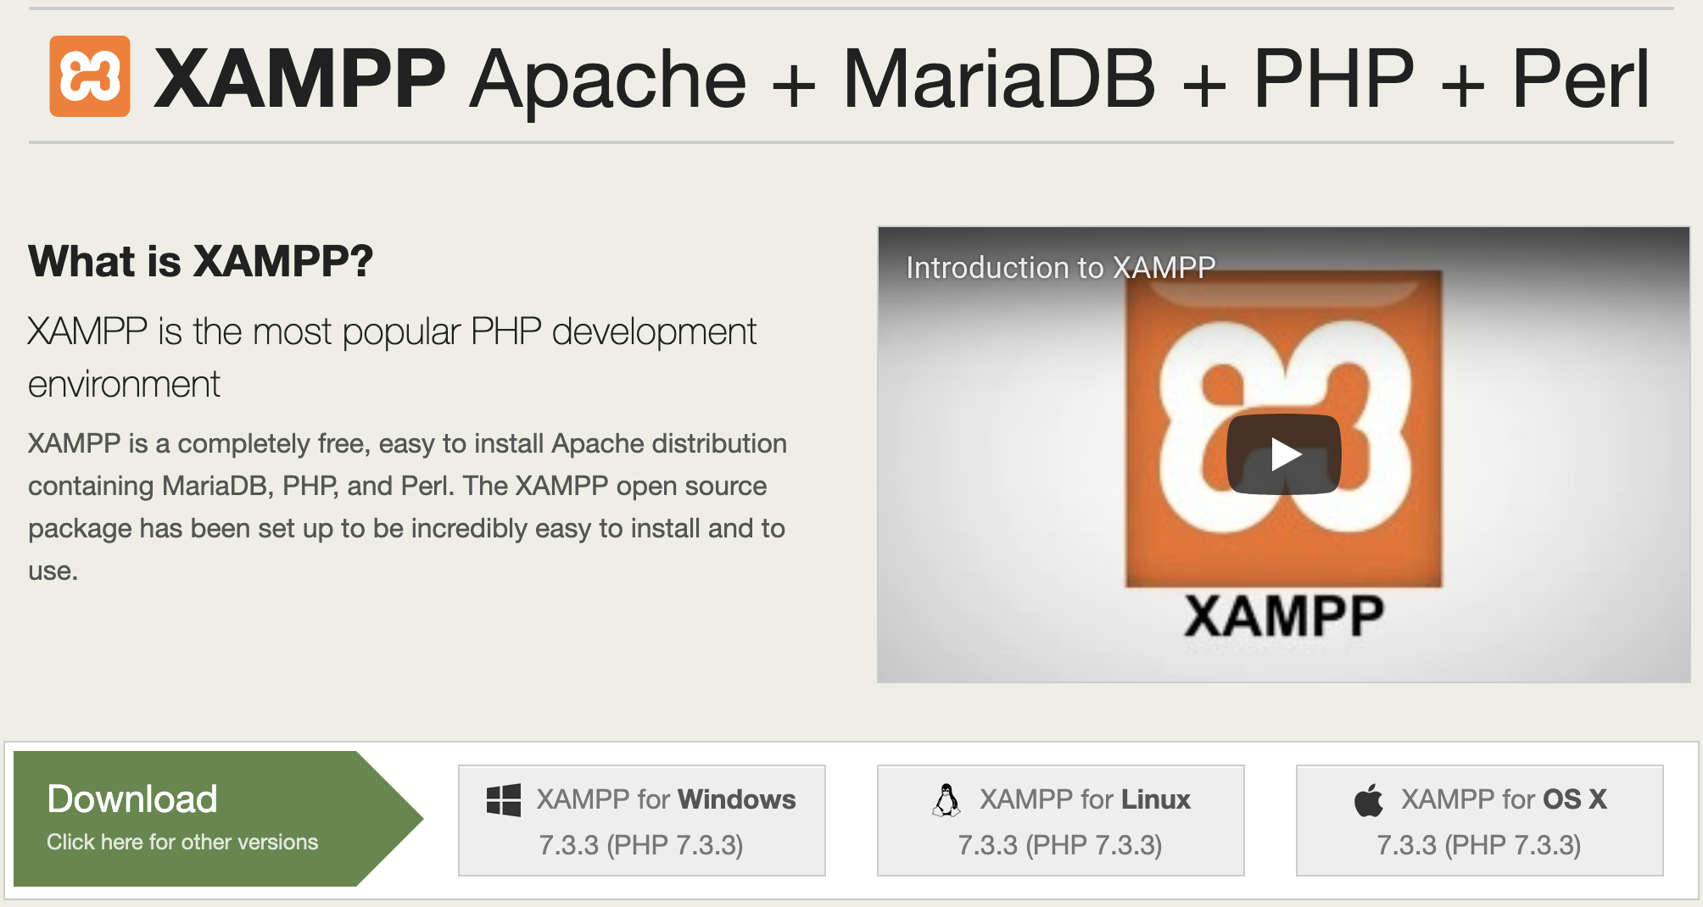
Nástroje pro vývoj PHP: XAMPP a jeho alternativy
https://www.apachefriends.org/index.html
https://alternativeto.net/software/xampp/

Slide 13
Jak snadno vyvíjet PHP na macOS
> cd /Users/student/CV9/php
> php -S 127.0.0.1:8080
http://127.0.0.1:8080/index.php

Slide 14
Jazyk PHP
Problematika je vysvětlena v:
2-Zaklady_php.txt

Slide 15
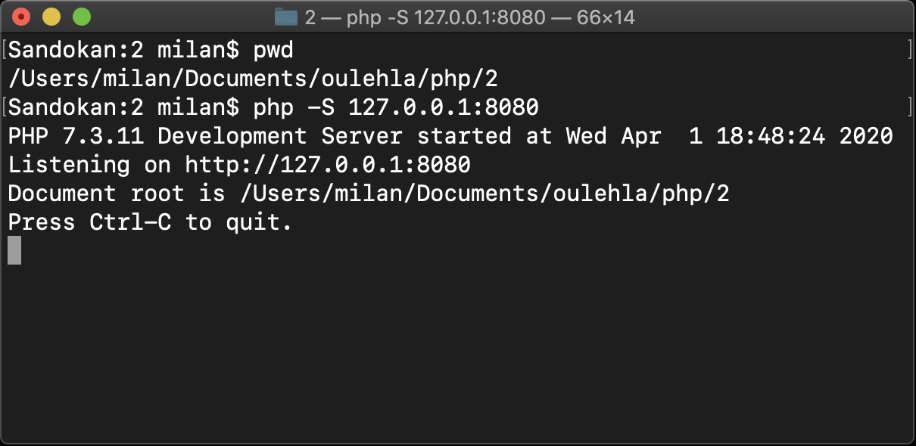
Jazyk PHP
Spuštěný PHP server:
Poznámka: spuštěný server korektně ukončíte pomocí klávesové zkratky Ctrl+C.

Slide 16
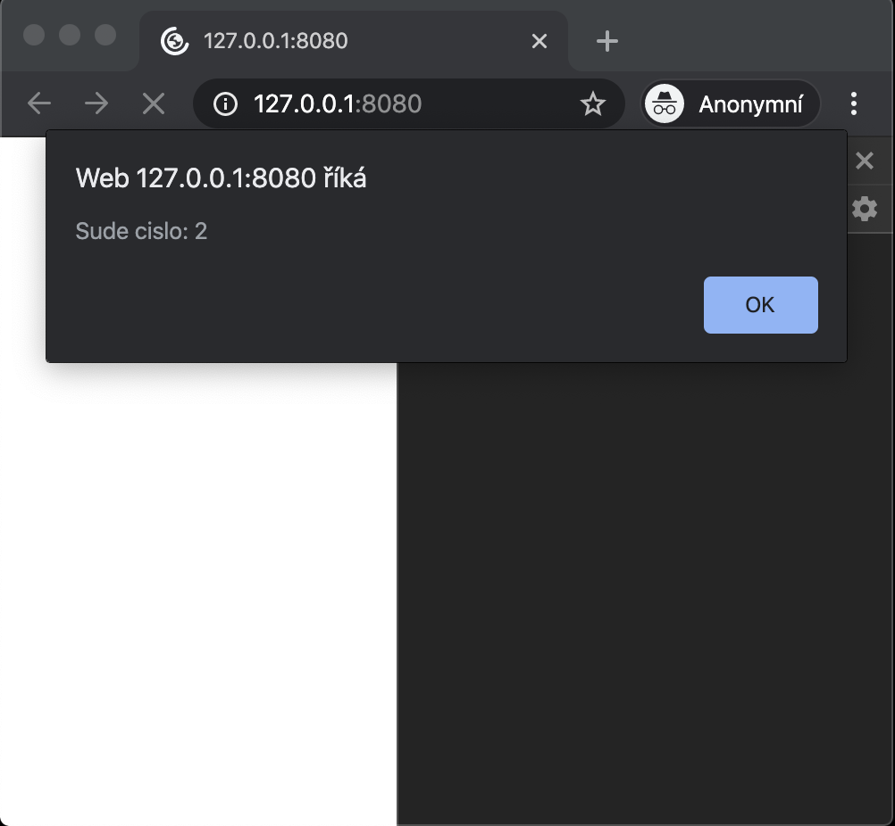


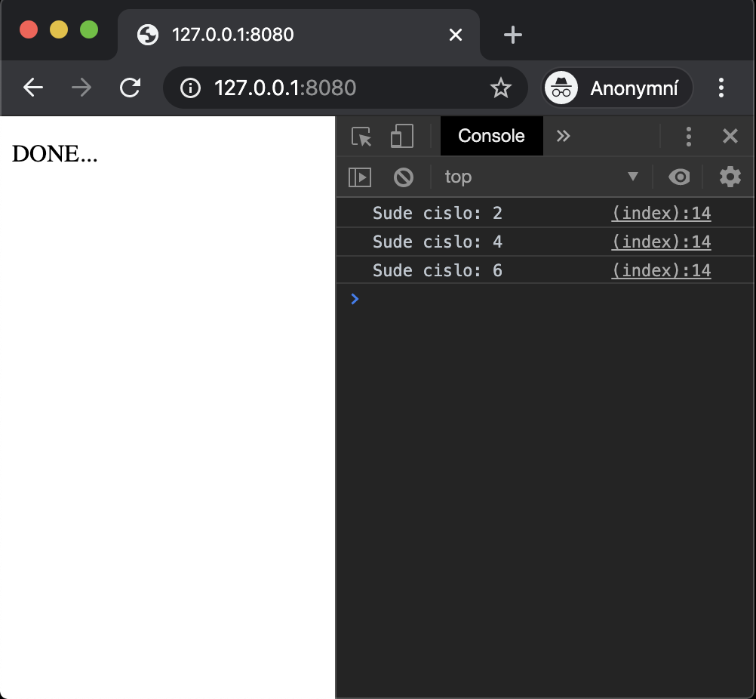
Výsledek:

Slide 17
Jazyk PHP
Samostatná práce:
Pomocí panelu Elements si prostudujte kód stránky index.php (http://127.0.0.1:8080/index.php).
Jak se tento kód liší od kód, který je ve Visual Studio Code?

Slide 18
Jazyk PHP
Problematika je vysvětlena v:
3-Promenne_v_php.txt

Slide 19
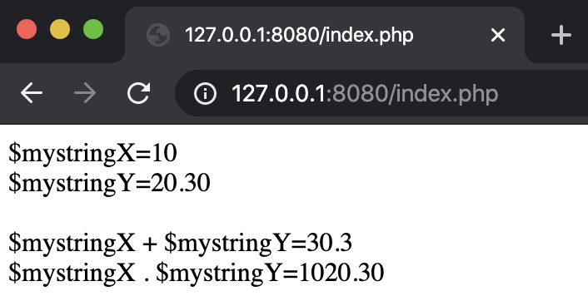
Jazyk PHP
Samostatná práce:
Podívejte se na stránku index.php:
Zjistěte jak výsledek ovlivní operátory '+' a '.':
echo $mystringX + $mystringY;
echo $mystringX . $mystringY;
Je důležité, aby jste si uvědomili, že při práci s řetězci/proměnnými hrají operátory '+' a '. ' značně odlišnou roli.

Slide 20
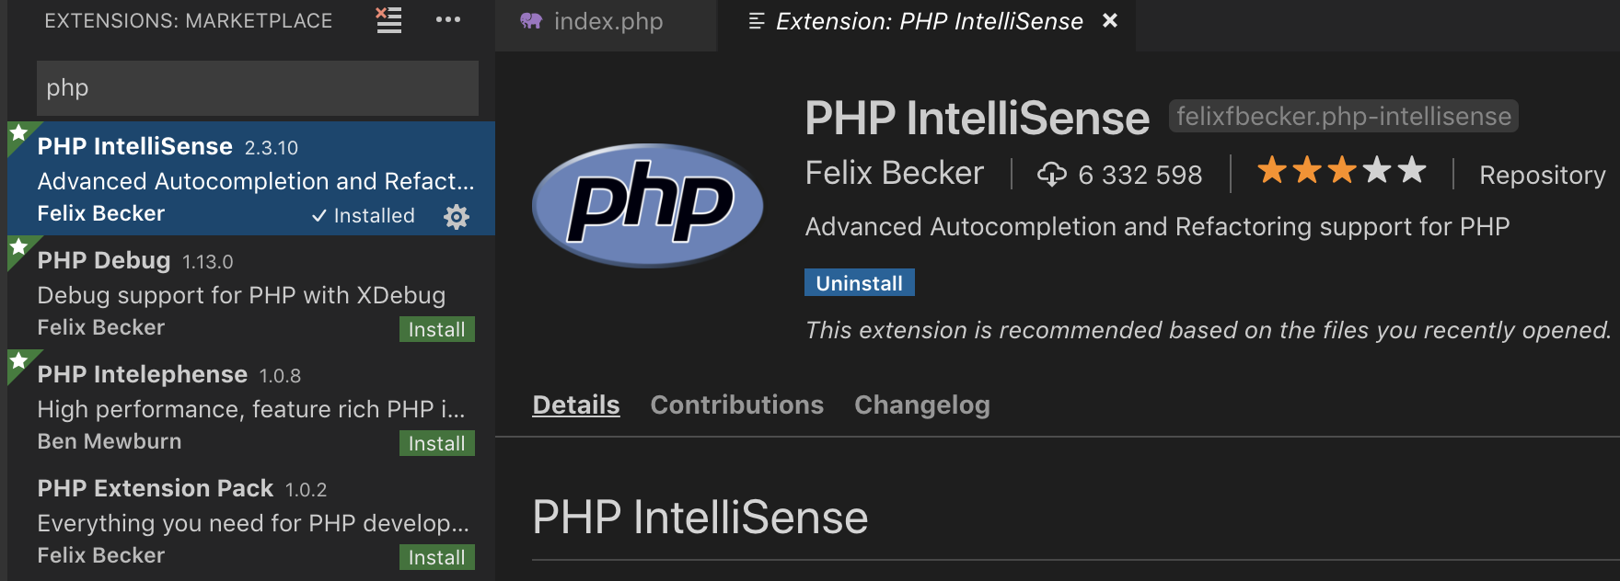
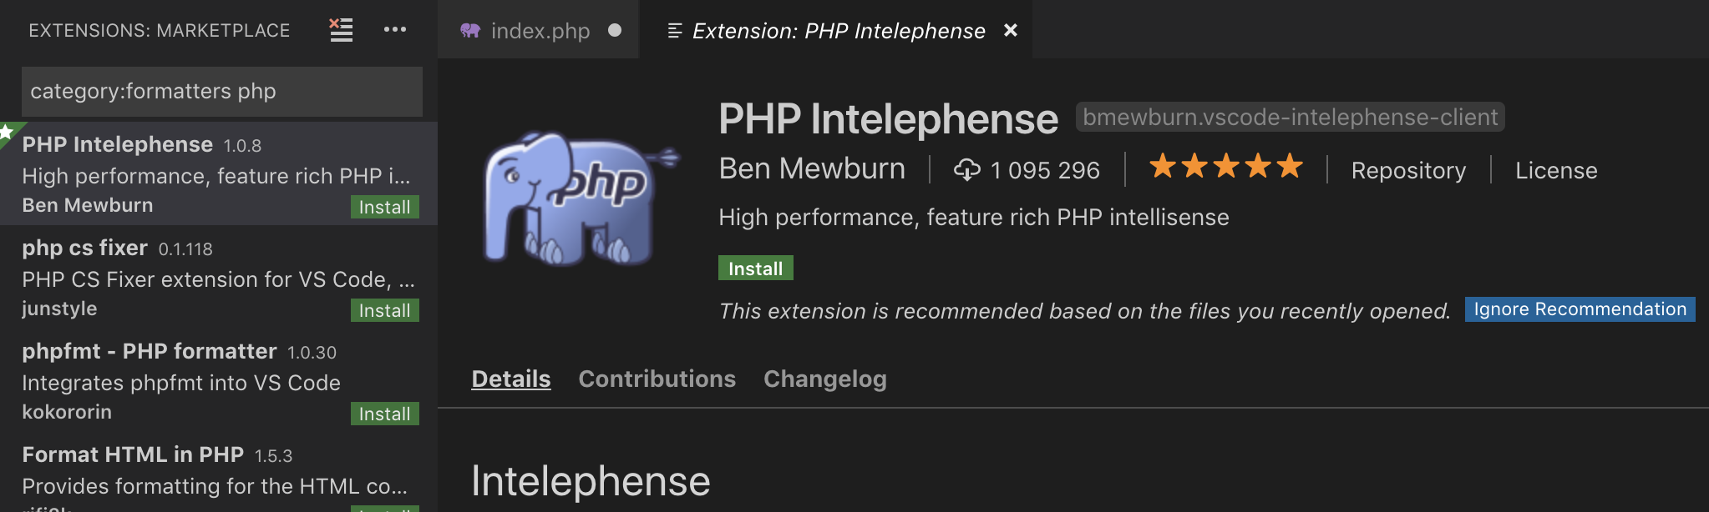
VS Code PHP rozšíření

Slide 21
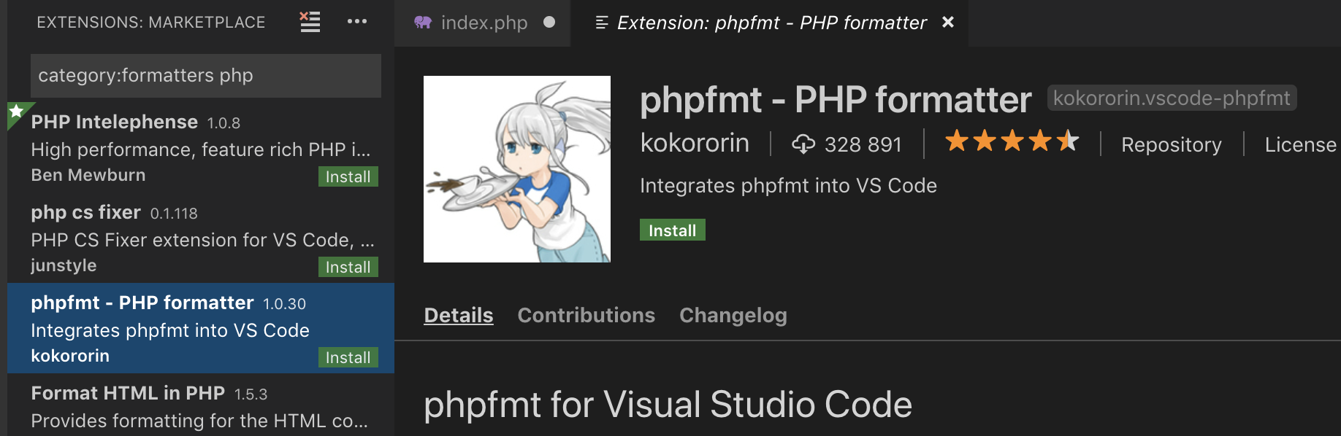
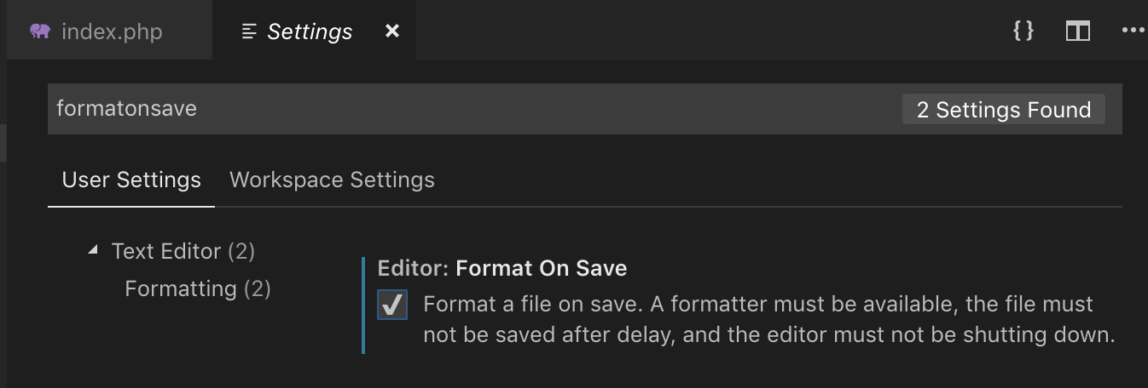
VS Code PHP rozšíření

Slide 22
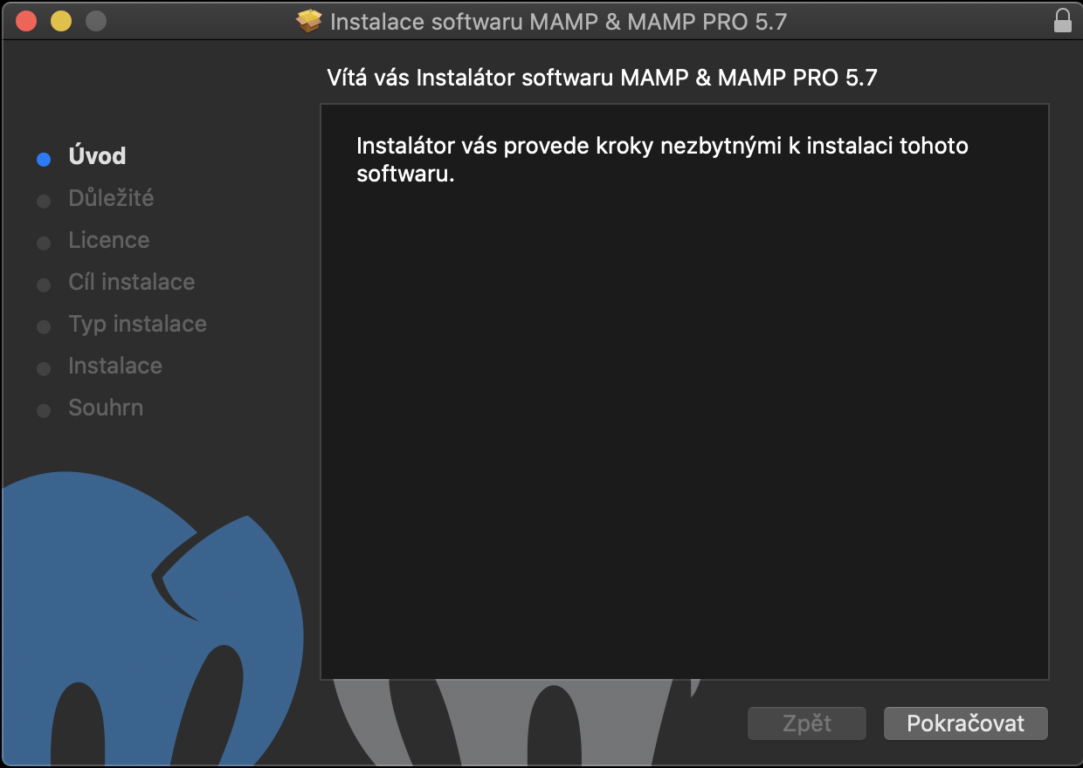
Práce s MAMP - instalace

Slide 23
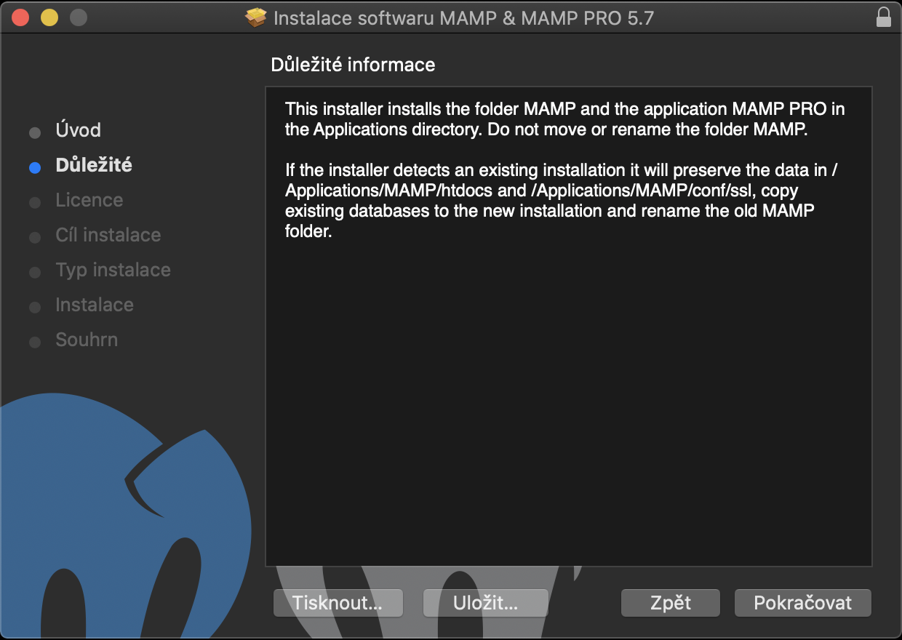
Práce s MAMP - instalace

Slide 24
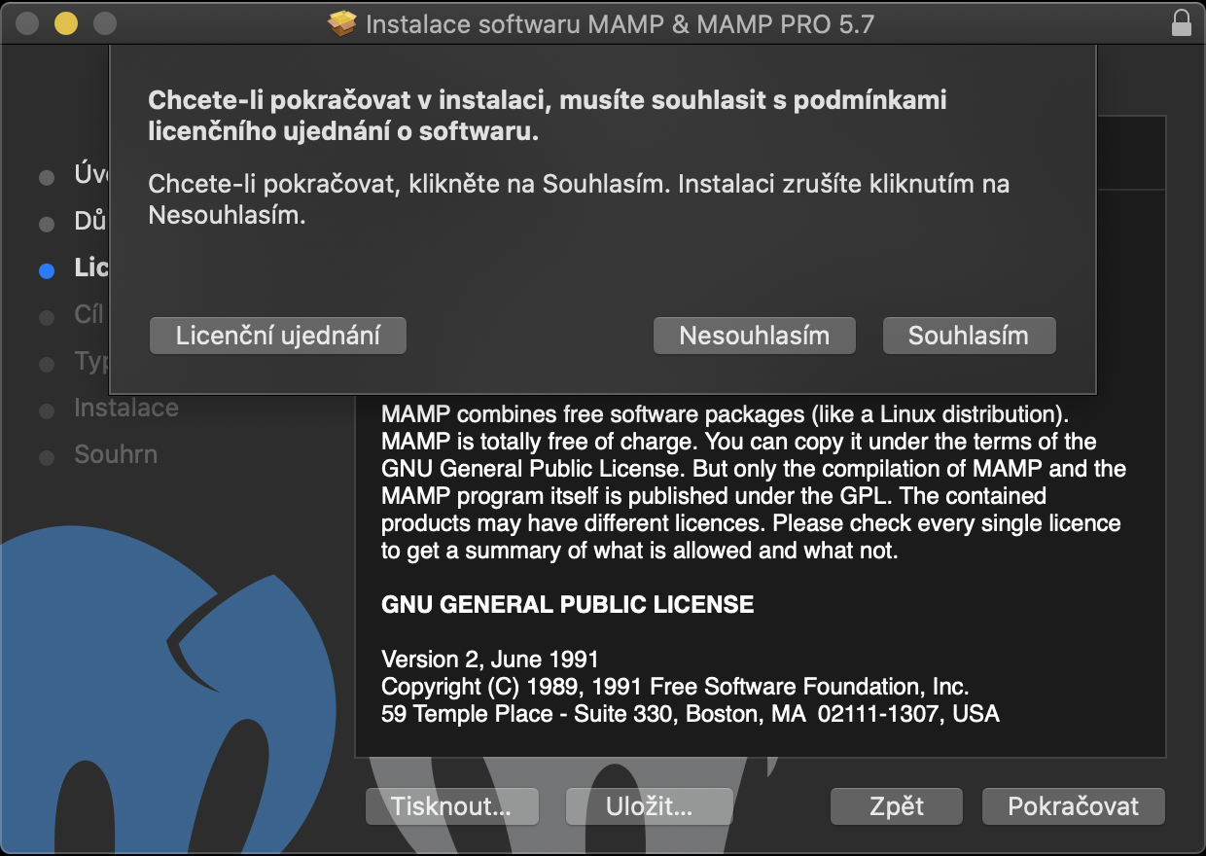
Práce s MAMP - instalace

Slide 25
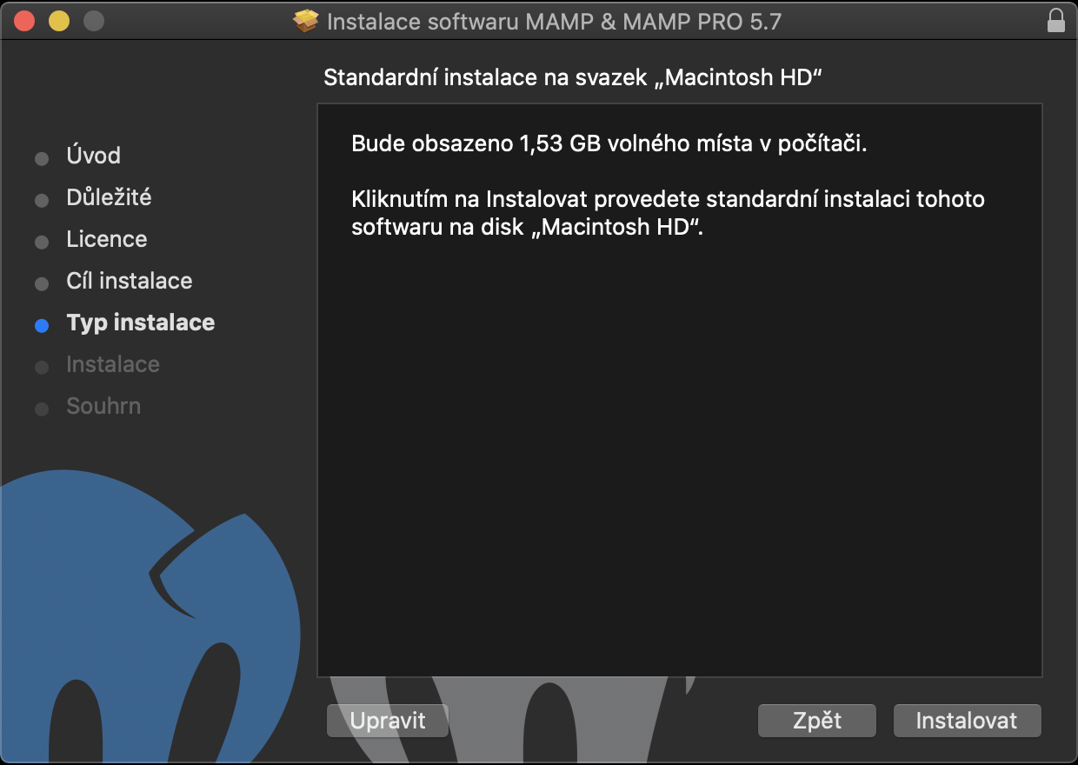
Práce s MAMP - instalace

Slide 26
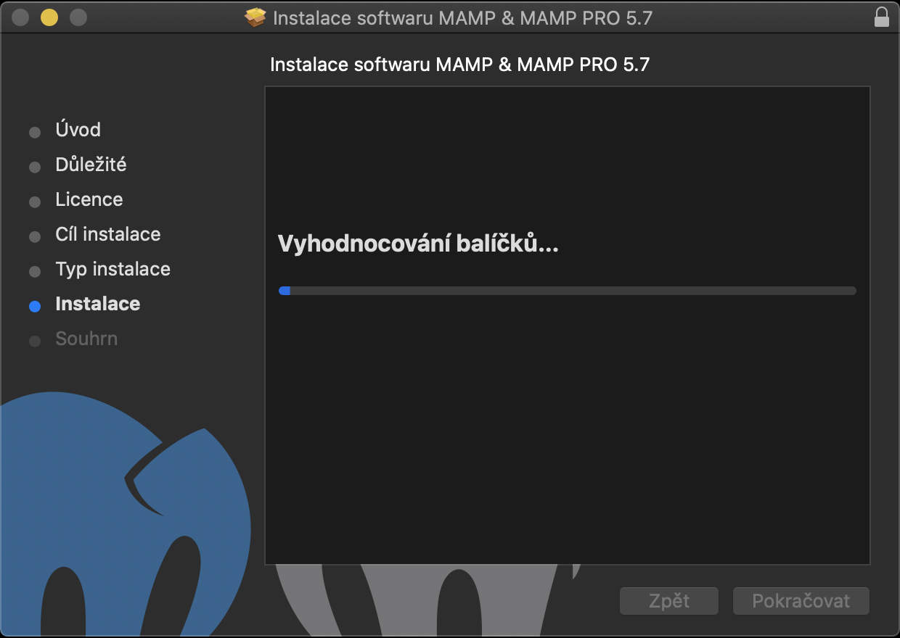
Práce s MAMP - instalace

Slide 27
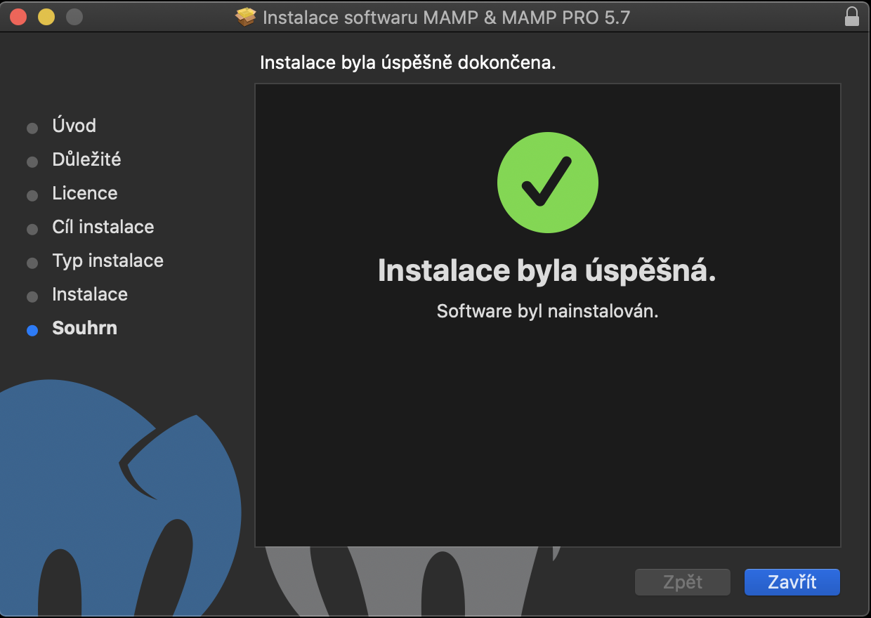
Práce s MAMP - instalace

Slide 28
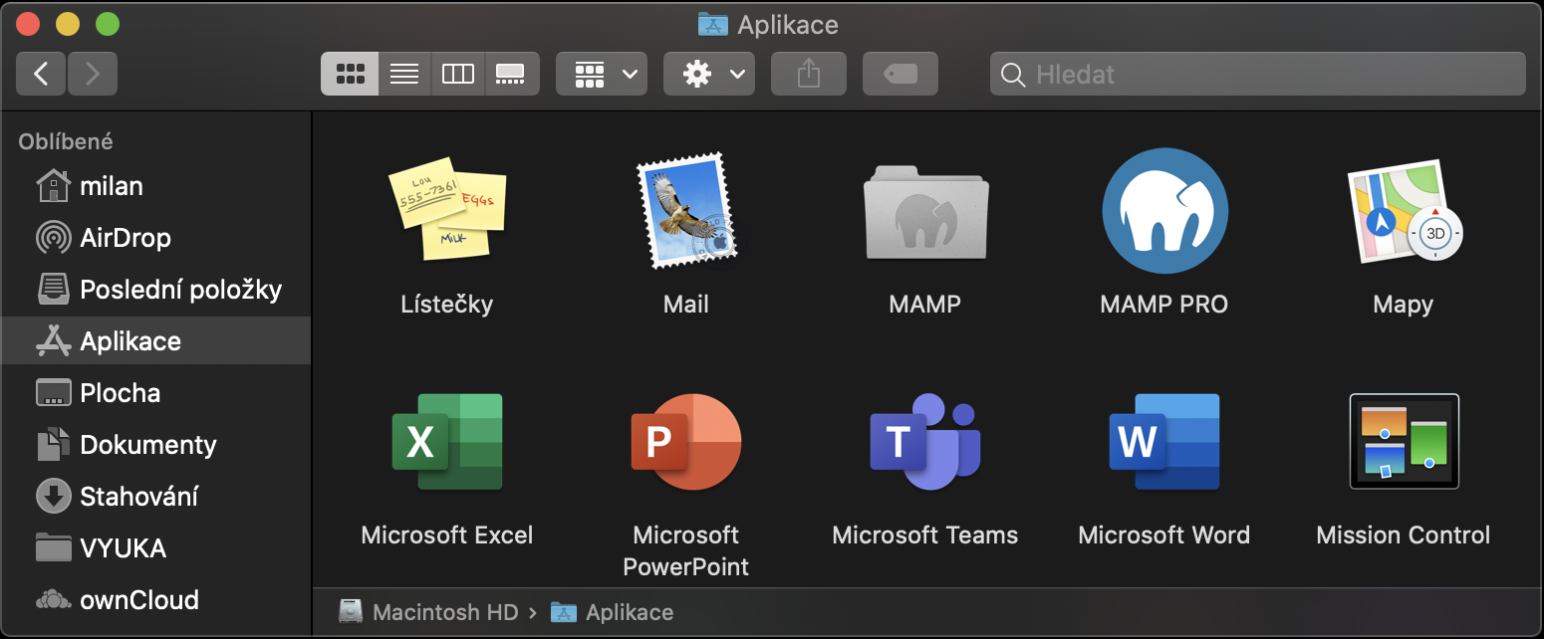
Práce s MAMP - ukládání
Finder:

Slide 29
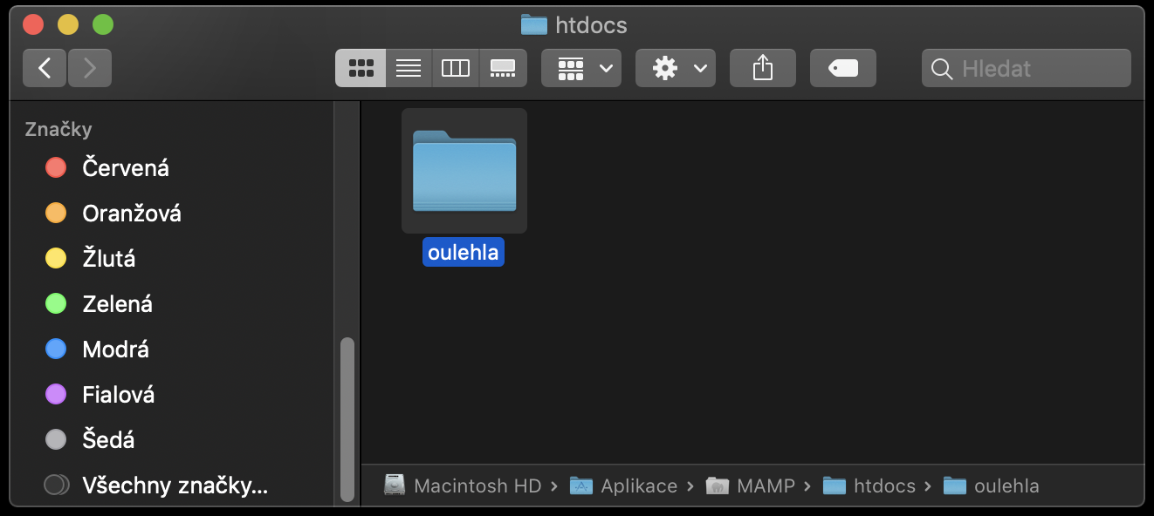
Práce s MAMP - ukládání
‎Macintosh HD>Applications>MAMP>htdocs>prijmeni_studenta
/Applications/MAMP/htdocs/prijmeni_studenta

Slide 30
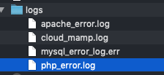
Práce s MAMP - logování chyb
‎Macintosh HD>Applications>MAMP> logs>php_error.log
/Applications/MAMP/logs/php_error.log

Slide 31
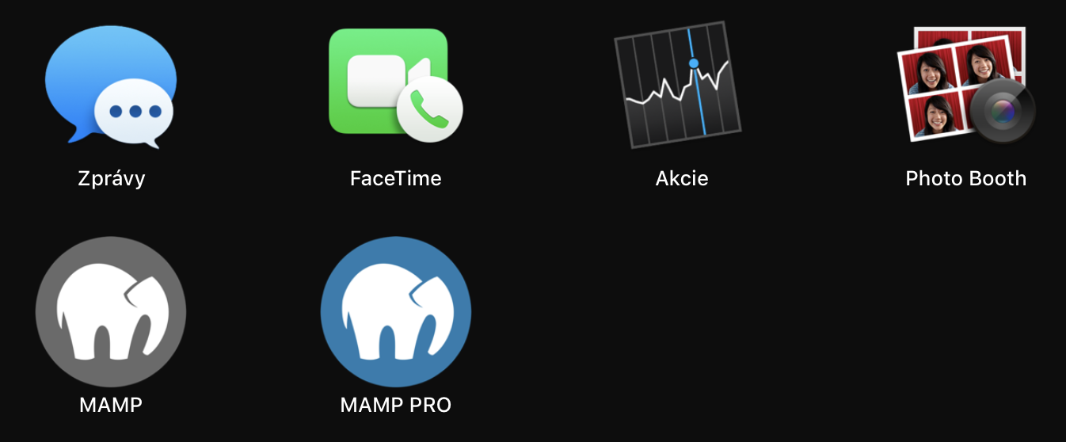
Práce s MAMP- spouštění
Launchpad:

Slide 32
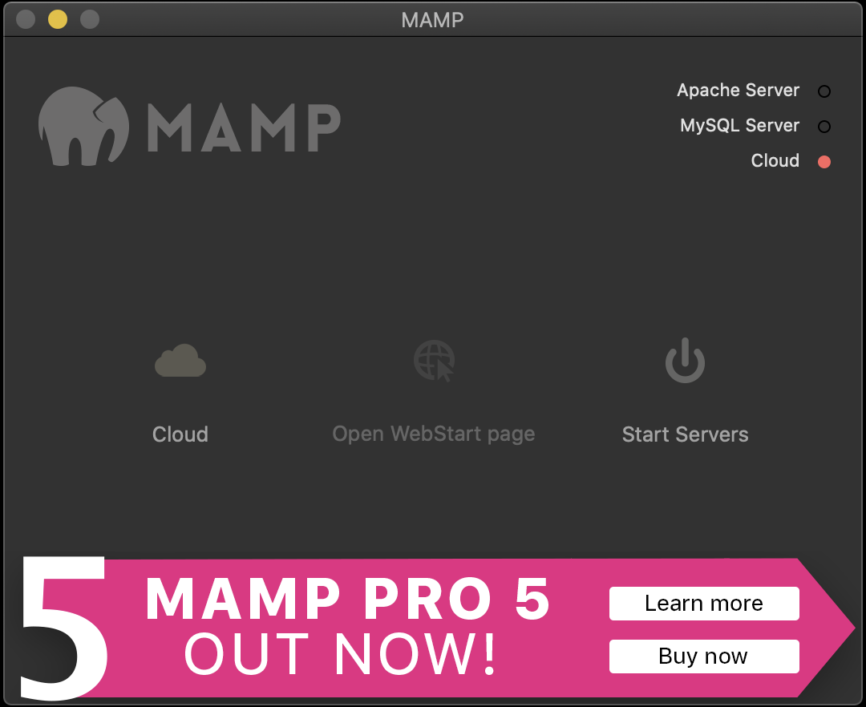
Práce s MAMP - spouštění serverů

Slide 33
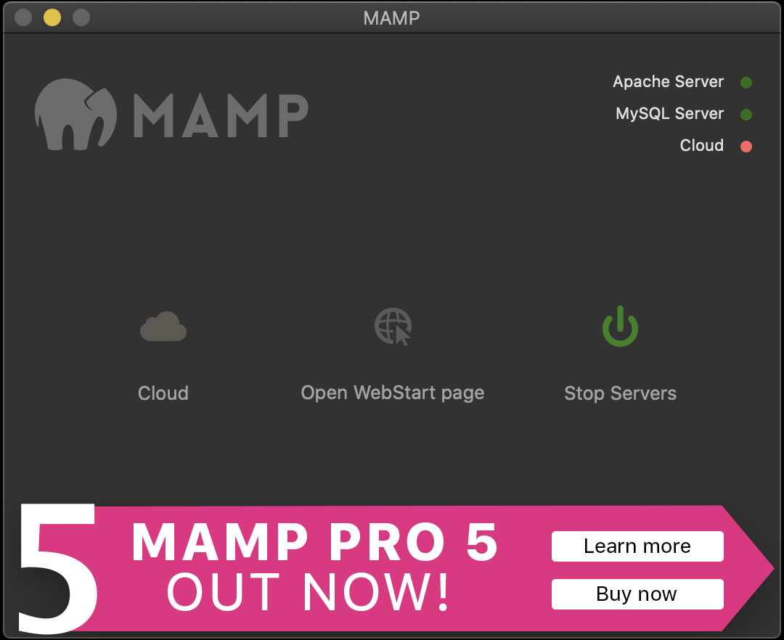
Práce s MAMP - spouštění serverů
Servery jsou spuštěné.

Slide 34
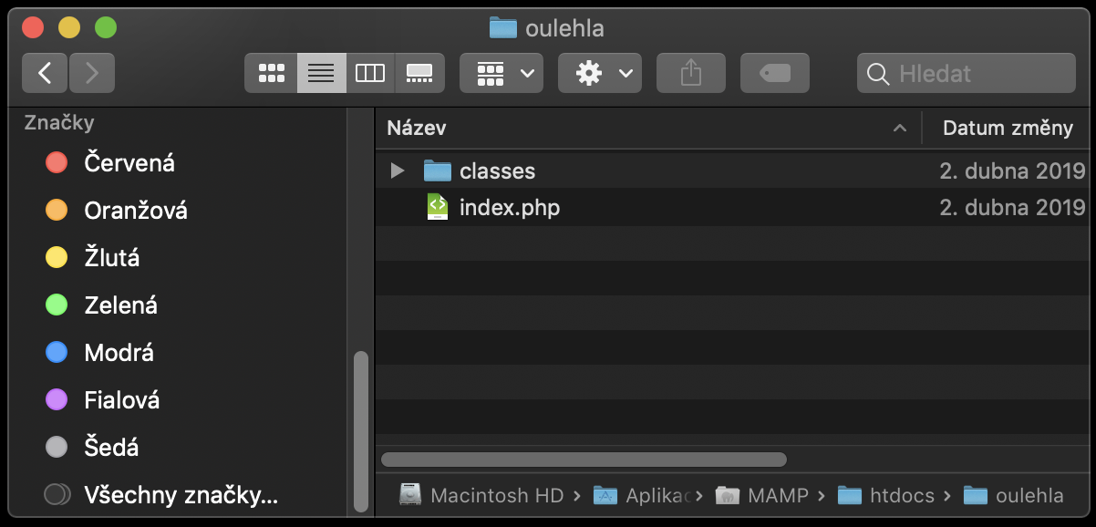
PHP/MySQL projekt
Obsah adresáře 7-2020-TWW-PHP-Contact-App-master nakopírujte do vašeho adresáře htdocs v MAMPu:
Poznámka: výše uvedený kód pro vás vytvořil kolega Ing. Radek Vala, Ph.D.

Slide 35
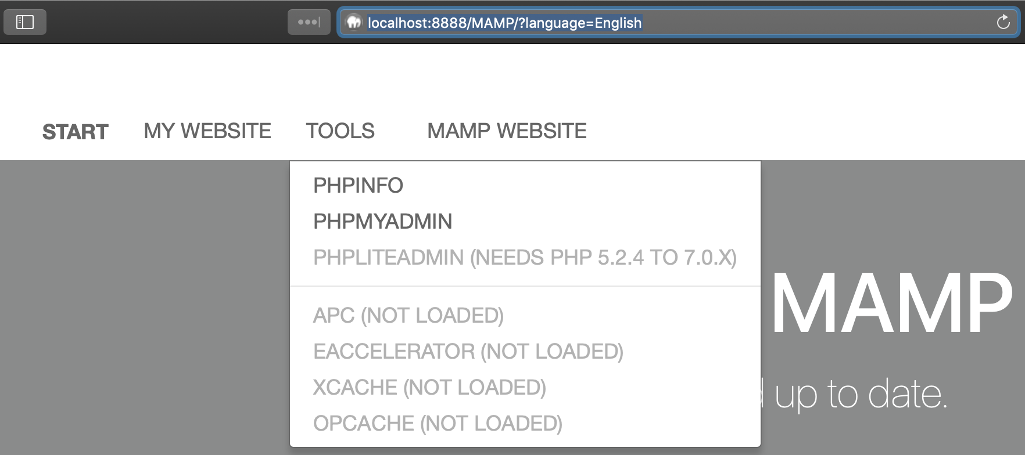
PHP/MySQL projekt
Založení DB:
vytvořit prázdnou databázi pro SQL tabulky:
http://localhost:8888/MAMP/?language=English

Slide 36
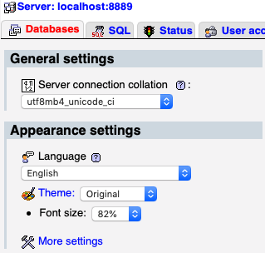
PHP/MySQL projekt
Založení DB → Kliknout na Databases:

Slide 37
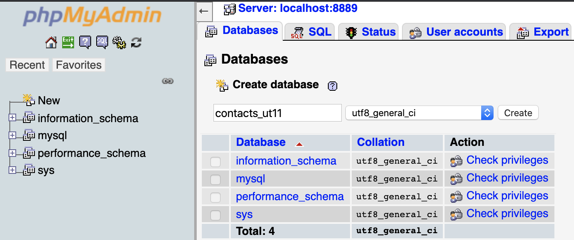
PHP/MySQL projekt
Založení DB → Vytvořit DB → Create → zadat jméno:
contacts_ut11
contacts_ut13

Slide 38
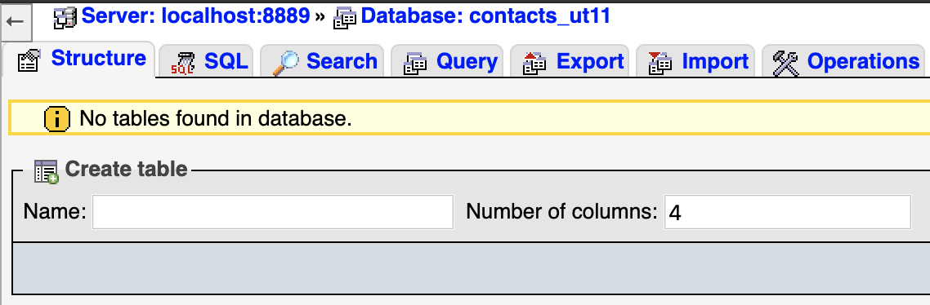
PHP/MySQL projekt
Databáze neobsahuje žádné tabulky:

Slide 39
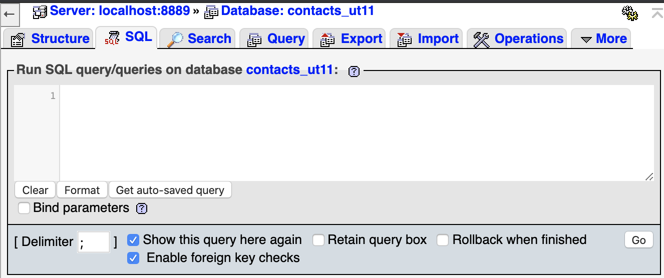
PHP/MySQL projekt
Vytvoření a naplnění tabulky contact:
Sem vložit obsah souboru:
4-SQL_tabulka_contact.txt

Slide 40
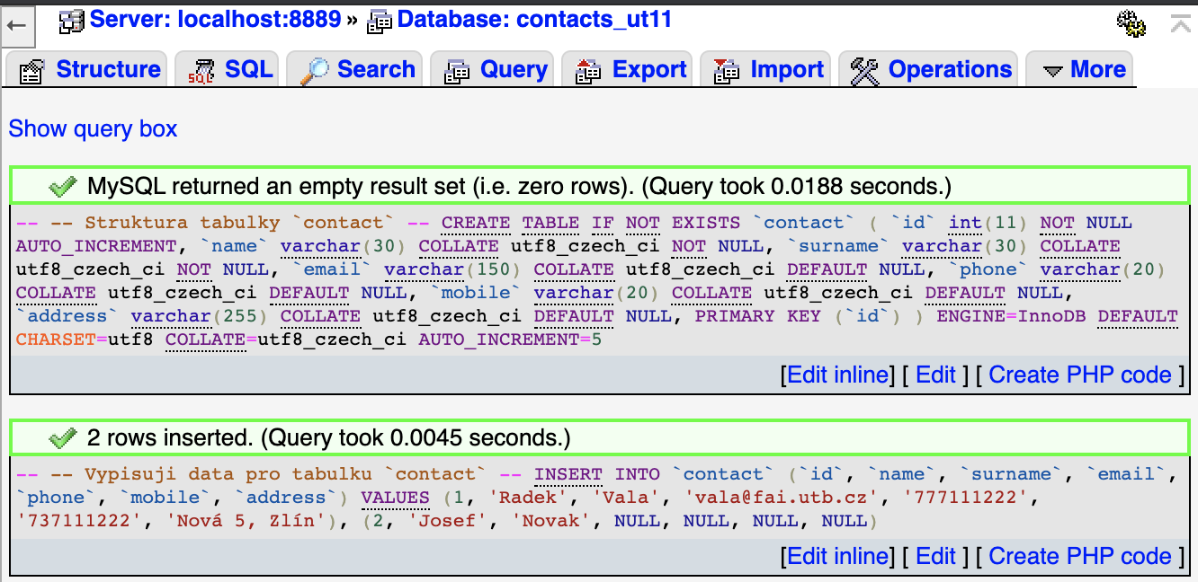
PHP/MySQL projekt
Tabulka contact byla vytvořena a naplněna:

Slide 41
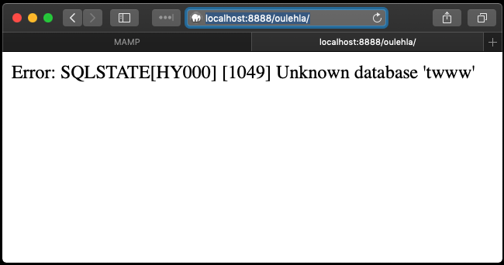
PHP/MySQL projekt
Spuštění projektu: http://localhost:8888/oulehla/

Slide 42
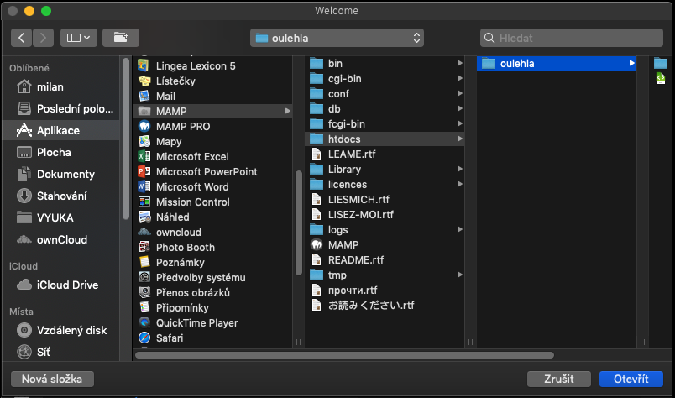
PHP/MySQL projekt
Otevření projektu ve VS Code:

Slide 43
PHP/MySQL projekt
Další postup je v souboru:
5-PHP_MySQL_projekt.txt

Slide 44
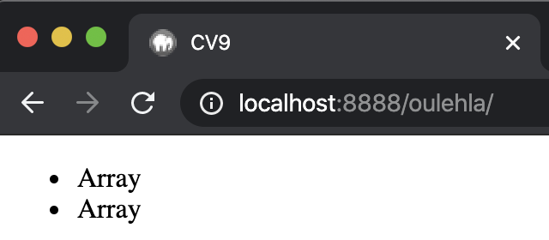
PHP/MySQL projekt
Výsledek:

Slide 45
PHP/MySQL projekt
Pokračovat v souboru:
5-PHP_MySQL_projekt.txt

Slide 46
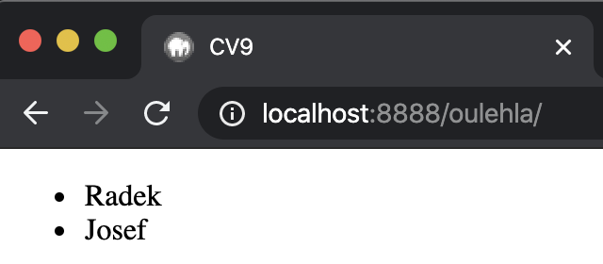
PHP/MySQL projekt
Výsledek:

Slide 47
PHP/MySQL projekt
ZAPNOUT MONITOR, VIZ NÁSLEDUJÍCÍ SLAJD

Slide 48
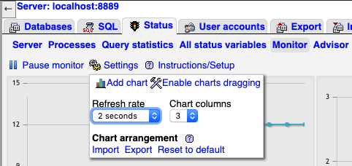
PHP/MySQL projekt
http://localhost:8888/phpMyAdmin/server_status_monitor.php

Slide 49
PHP/MySQL projekt
Pokračovat v souboru:
5-PHP_MySQL_projekt.txt

Slide 50
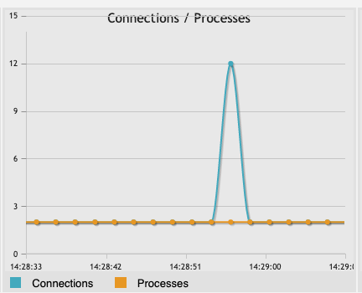
Verze 1:
2 spojení běží stále,
tzn.: 2 + 10 = 12
for($i = 0; $i < 10; $i++)
{
// PRIPOJENI VERZE 1:
$mypdo = new PDO('mysql:host=localhost;dbname=contacts_ut11', 'root', 'root');
echo 'Number of connection: ' . ($i + 1) . '<br>‘;
}

Slide 51
PHP/MySQL projekt
Pokračovat v souboru:
5-PHP_MySQL_projekt.txt

Slide 52
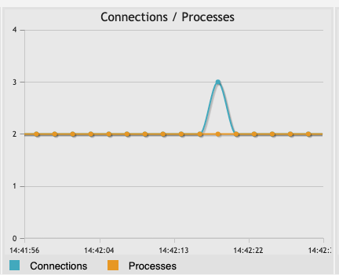
Verze 2:
2 spojení běží stále,
z toho vyplývá že: z našeho kódu bylo
realizováno jediné spojení.
for($i = 0; $i < 10; $i++)
{
// PRIPOJENI VERZE 2 - KONSTRUKTOR:
$myContact = new Contact();
$allContacts = $myContact->LoadAll();
echo 'Number of connection: ' . ($i + 1) . '<br>';
}

Slide 53
PHP/MySQL projekt
Pokračovat v souboru:
5-PHP_MySQL_projekt.txt

Slide 54
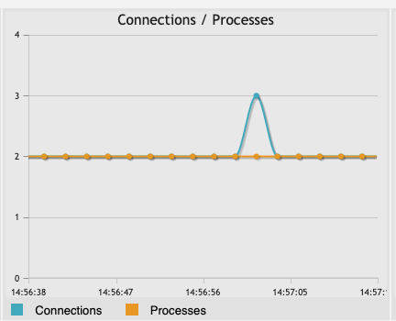
Verze 3:
2 spojení běží stále,
z toho vyplývá že: z našeho kódu bylo
realizováno jediné spojení.
for($i = 0; $i < 10; $i++)
{
// PRIPOJENI VERZE 3 - PRIME VOLANI:
$allContacts = Contact::LoadAll();
echo 'Number of connection: ' . ($i + 1) . '<br>';
}

Slide 55
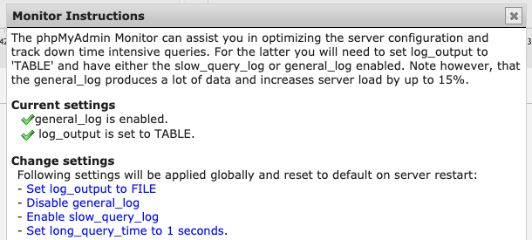
phpMyAdmin - nastavení logování
Pokud by se výsledky nezobrazovaly korektně, pak nastavit:

Slide 56
PHP/MySQL projekt
Otázka:
Proč se vytvoří pouze jediné připojení místo deseti, použijeme-li:
// VERZE 2
$myContact = new Contact();
$allContacts = $myContact->LoadAll();
nebo
// VERZE 3
$allContacts = Contact::LoadAll();

Slide 57
PHP/MySQL projekt
// konstruktor třídy Contact
// tj. soubor classes/ContactModel.class.php:
public function __construct()
{
//ziska objekt pro pripojeni k DB
self::$Conn = Database::getInstance();
}

Slide 58
PHP/MySQL projekt
// Metoda LoadAll() třídy Contact
// je v souboru classes/ContactModel.class.php:
public static function LoadAll()
{
//ziska objekt pro pripojeni k DB
self::$Conn = Database::getInstance();
…

Slide 59
PHP/MySQL projekt
Třída classes/Database.class.php
zajišťuje připojení k DB,
jedná se o návrhový vzor Sigleton, který vrací jedinou instanci objektu,
pro připojení se používá PDO - PHP Data Object:
The PHP Data Objects (PDO) extension defines a lightweight, consistent interface for accessing databases in PHP.
https://www.php.net/manual/en/book.pdo.php

Slide 60
PHP/MySQL projekt
Jinými slovy PDO je objektové rozhraní pro práci s databázemi v jazyce PHP.
Užitečné odkazy:
https://www.php.net/manual/en/pdo.connections.php
http://www.mysqltutorial.org/php-querying-data-from-mysql-table/

Slide 61
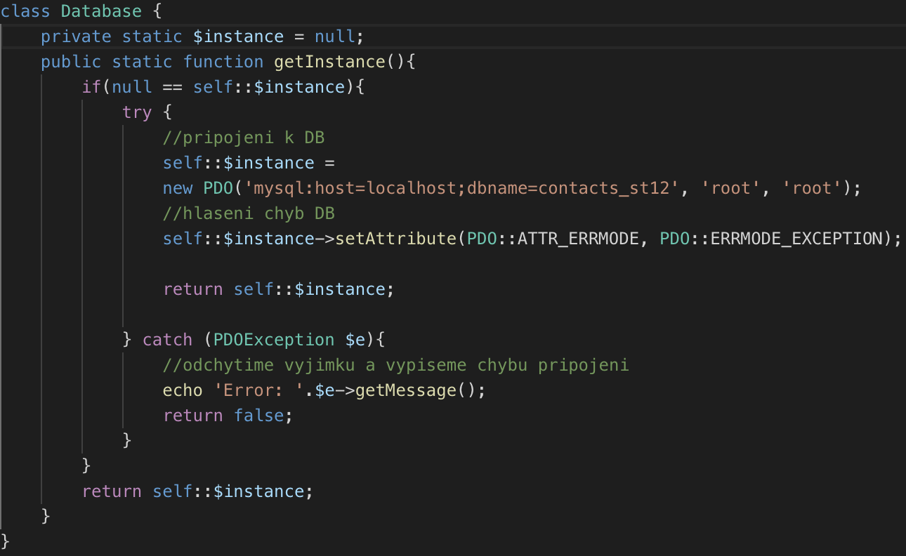
1.
2.
1. Pokud je proměnná $instance prázdná, vytvoří se připojení a vloží se
do $instance, která je návratovou hodnotou.
2. Pokud není proměnná $instance prázdná, vrátí se připojení,
které je v ní uloženo! => nevytváří se nové připojení

Slide 62
classes/Database.class.php - Sigleton
Jinými slovy singleton v metodě getInstance zajistí, že když je třídní proměnná $instance null (znamená to, že zatím nemáme připojení), takže ho vytvoří, jinak rovnou vrátí již existující připojení z paměti.

Slide 63
1.
2.
1. Pokud vytvoření spojení úspěšné, je vráceno v proměnné.
2. Pokud při vytváření spojení nastala chyba, je odchycena pomocí catch
a vypsána příkazem echo.

Slide 64
Chyby při spojení s databází
public PDO::setAttribute ( int $attribute , mixed $value ) : bool
self::$instance->
setAttribute(PDO::ATTR_ERRMODE, PDO::ERRMODE_EXCEPTION);
PDO::ATTR_ERRMODE: Error reporting:
PDO::ERRMODE_SILENT: Just set error codes.
PDO::ERRMODE_WARNING: Raise E_WARNING.
PDO::ERRMODE_EXCEPTION: Throw exceptions.

Slide 65
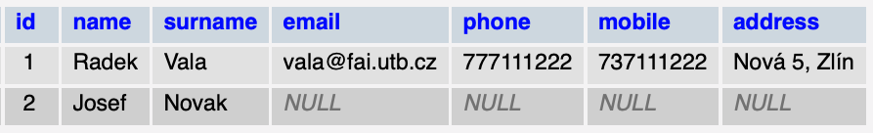
classes/ContactModel.class.php
Jedná se o tzv. modelovou třídu, která se stará o datovou entitu Contact pracující s tabulkou contact databáze contacts_ut11/contacts_ut13:

Slide 66
classes/ContactModel.class.php
Je to ORM třída - Object Relation Mapping, která řeší mapování relační DB tabulky na PHP Objekt.
Třída poskytuje základní CRUD funkcionalitu nad DB:
Create,
Read,
Update,
Delete.

Slide 67
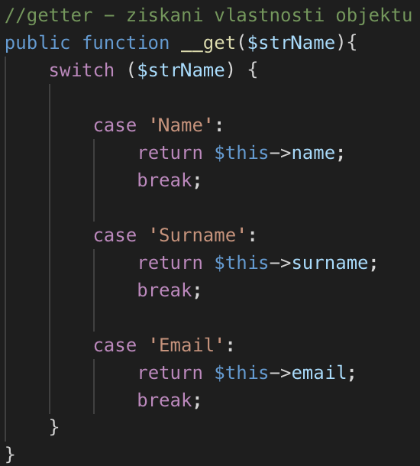
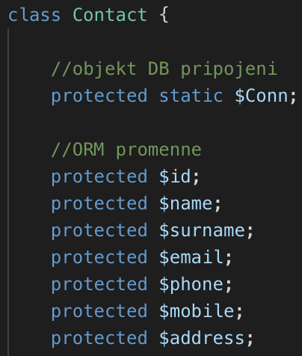
classes/ContactModel.class.php
$jmeno = $Contact->Name; /*použití getteru*/

Slide 68
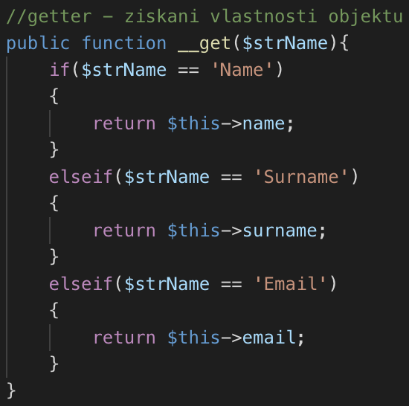
classes/ContactModel.class.php
$jmeno = $Contact->Name; /*použití getteru*/
Alternativní forma getteru:

Slide 69
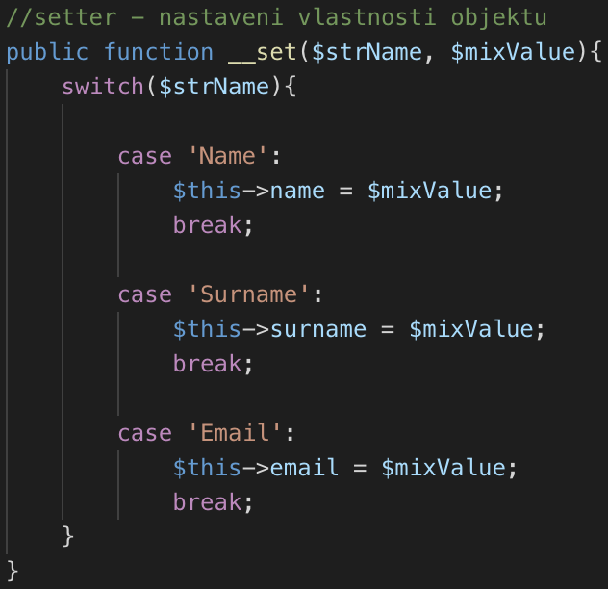
classes/ContactModel.class.php
$Contact->Name = 'Emil'; /*použití setteru*/

Slide 70
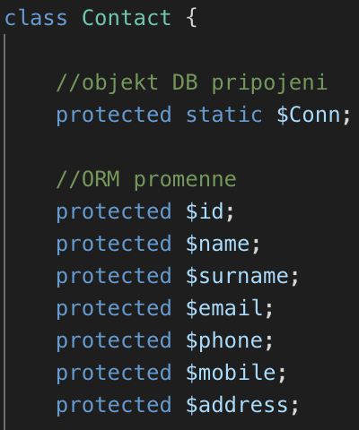
classes/ContactModel.class.php
ORM - Object Relation Mapping řeší mapování relační DB tabulky na PHP Objekt

Slide 71
classes/ContactModel.class.php
Pozor na rozdíl:
$Contact->Name;
$Contact->name;
Malé „name“ nevrátí hodnotu, protože se jedná o protected property! Jedná se o tzv. zapouzdření.

Slide 72
PHP/MySQL projekt - pokračování
Další postup je v souboru:
6-PHP_MySQL_projekt_pokracovani.txt

Slide 73
index.php includování php tříd
require('classes/Database.class.php'); require('classes/ContactModel.class.php’);
Příkaz require je stejný jako include, ale na rozdíl od něj ukončí běh php skriptu, pokud neexistuje includovaný soubor.
To je výhodné, protože hned poznáme, kde je chyba.

Slide 74
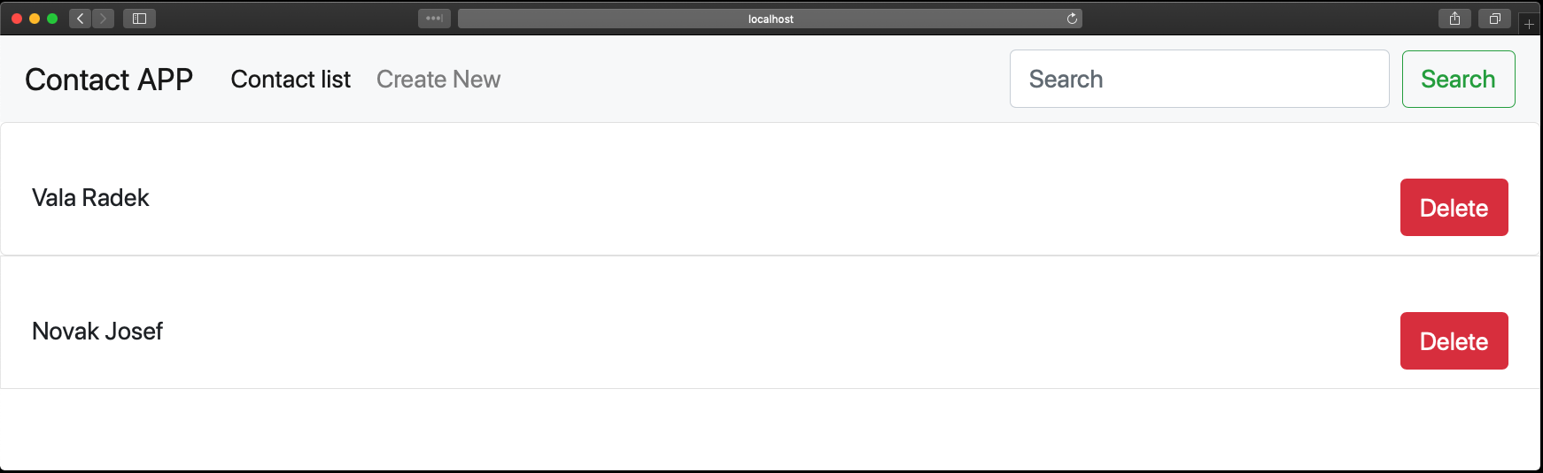
Zobrazování řádků tabulky contact databáze contacts_ut11 v index.php

Slide 75
Zobrazování řádků tabulky contact databáze contacts_ut11 v index.php
<ul class="list-group">
<?php foreach($allContacts as $Con){ ?>
<li class="list-group-item clearfix">
<?php echo $Con->Id; ?>
<br >
<?php echo $Con->Surname; ?>
<?php echo $Con->Name; ?>
<a class="btn btn-danger float-right" href="#" role="button">Delete</a></li>
</ul>
<?php } ?>

Slide 76
Zobrazování řádků tabulky contact databáze contacts_ut11 v index.php
…
<?php echo $Con->Id; ?>
<br >
<?php echo $Con->Surname; ?>
<?php echo $Con->Name; ?>
…
Nezobrazuje se Id, protože není v getteru
=> Upravit metodu ContactModel.class.php __get

Slide 77
PHP/MySQL projekt - pokračování
Pokračovat v souboru:
6-PHP_MySQL_projekt_pokracovani.txt

Slide 78

PHP/MySQL projekt - pokračování
Vzhled stránky po přidání Id:
<?php echo $Con->Id; ?>
<br >
<?php echo $Con->Surname; ?>
<?php echo $Con->Name; ?>
…

Slide 79

Doplněk Bootstrap 4, Fontawesome
Přidat/zkontrolovat doplněk Bootstrap 4, Fontawesome:

Slide 80

PHP/MySQL projekt - pokračování
Pokračovat v souboru:
6-PHP_MySQL_projekt_pokracovani.txt

Slide 81


PHP/MySQL projekt - pokračování

Slide 82
PHP/MySQL projekt - pokračování
Pokračovat v souboru:
6-PHP_MySQL_projekt_pokracovani.txt

Slide 83


create.php:
process.php:

Slide 84


index.php:
process.php:

Slide 85
Domácí příprava
Na základě znalostí získaných na cvičení, prostudovat kódy, které připravil kolega Vala:
8-2020-TWW-PHP-Contact-App-Full-master
Tyto kódy představují hodnotný úvod do:
problematiky práce s databázemi v PHP,
používání tříd v jazyce PHP.

Slide 86
Kontakt
Ing. Milan Oulehla, Ph.D.
Email: oulehla@fai.utb.cz
Kancelář U51/511

Slide 87
Děkuji Vám za pozornost.
Máte nějaké otázky?

